Slide 1
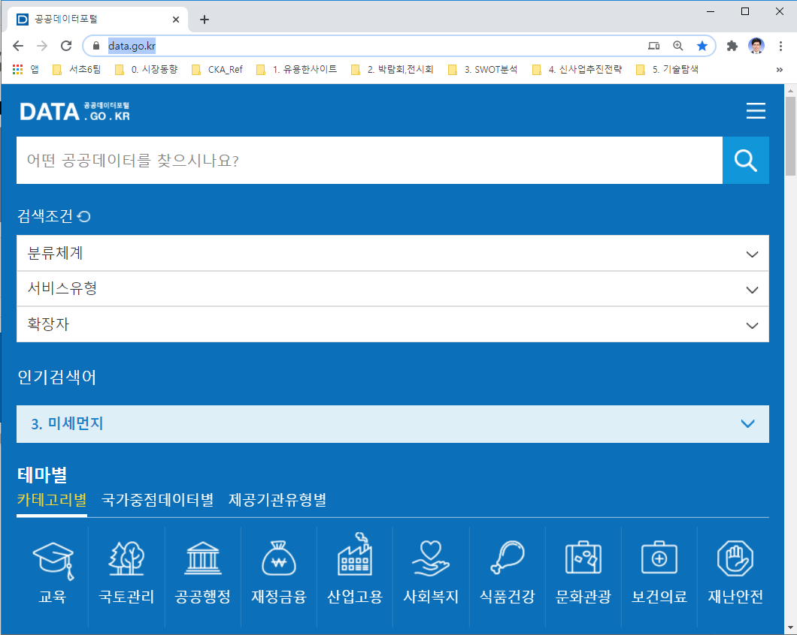
공공데이터 포털

Slide 2
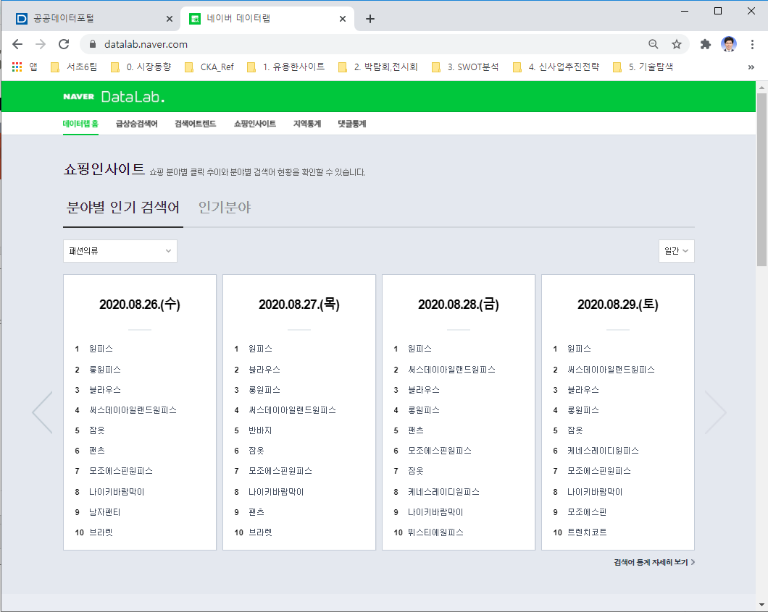
네이버 데이터랩

Slide 3
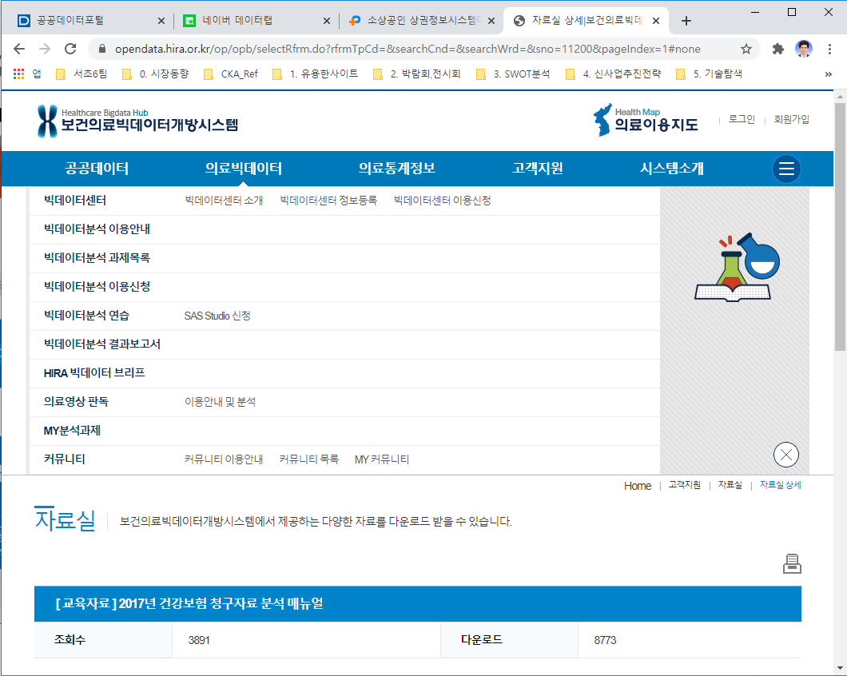
보건의료빅데이터

Slide 4
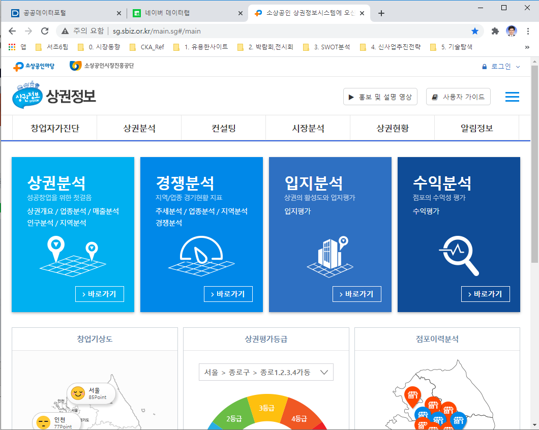
상권정보시스템

